Slide 1



TECNOLÓGICO NACIONAL DE MÉXICO
UNIDAD ACADÉMICA VENUSTIANO CARRANZA
“INGENIERÍA EN SISTEMAS COMPUTACIONALES”
GESTION DE PROYECTOS DE TI
ACTIVIDAD
ACTIVIDAD 3.2 –REPORTE DE PRACTICA
PRESENTA
SEMESTRE | SEPTIMO
NOMBRE DEL ALUMNO | MATRICULA
Rafael Aquino Villanueva | 231260073
DOCENTE
ING. FRANCISCO JAVIER MINGO VELAZQUEZ
27 DE AGOSTO DE 2026 VENUSTIANO CARRANZA, CHIAPAS

Slide 2
Introducción
La planificación permite transformar los objetivos de un proyecto en actividades ordenadas, medibles y verificables. En esta práctica se aplicaron cronogramas, estimación de recursos y costos, estructuras de desglose del trabajo y diagramas de Gantt a tres proyectos académicos de simulación: un taller mecánico, una planta embotelladora y un taller de electrónica.
La información se obtuvo de las actas ACTA-001, ACTA-002 y ACTA-003, los planes PLAN-001, PLAN-002 y PLAN-003, los cuestionarios respondidos y el seguimiento registrado en Monday. Las herramientas visuales permitieron reconocer dependencias, fechas límite y entregables, y facilitaron la comunicación del avance con las personas ejecutoras.

Slide 3
Objetivo
El objetivo es aplicar herramientas de planificación para organizar el alcance, las actividades, los recursos, los costos y los tiempos de tres proyectos académicos de simulación mediante cronogramas, estructuras de desglose del trabajo (WBS) y diagramas de Gantt. Para lograrlo, se definieron los entregables de cada proyecto, se ordenaron las actividades considerando sus fechas, duraciones y dependencias, se identificaron los recursos necesarios y se estimaron los costos directos de ejecución.

Slide 4
Justificación
Los tres proyectos presentan procesos, herramientas y fechas distintas. Sin una planificación común sería difícil conocer qué actividad debe realizarse primero, qué evidencia demuestra su cumplimiento y qué retrasos pueden afectar la entrega final.
La WBS facilita dividir cada proyecto en componentes manejables, mientras que el Gantt muestra cuándo debe ejecutarse cada actividad. El cronograma, los recursos y los costos permiten evaluar si el plan es viable antes de continuar con la ejecución.

Slide 5
Alcance de la práctica
La práctica comprende la planificación y el seguimiento de los proyectos de Brandon, Josefina y Roberto.
El alcance incluye:
Objetivos y alcance de cada proyecto.
Cronogramas, recursos y costos estimados.
WBS y diagramas de Gantt de los tres proyectos.
Evidencias de seguimiento disponibles hasta el 15 de septiembre de 2026.

Slide 6
Descripción de los proyectos
Proyecto | Responsable | Periodo | Situación actual
Simulación y optimización de un taller mecánico | Brandon Farith López Nanga | 17/08/2026 al 11/10/2026 | Simulación en Python en curso
Simulación de una planta embotelladora de agua | Josefina Nieto Hernández | 17/08/2026 al 11/10/2026 | Diagrama aprobado; modelo funcional y pruebas en curso
Simulación de un taller de electrónica | Roberto Carlos Cahuare Moreno | 17/08/2026 al 11/10/2026 | Diagrama aprobado; modelo funcional y pruebas piloto en curso.
Los tres proyectos comparten el objetivo de simular un proceso con recursos limitados y colas, y comparar escenarios de desempeño.

Slide 7
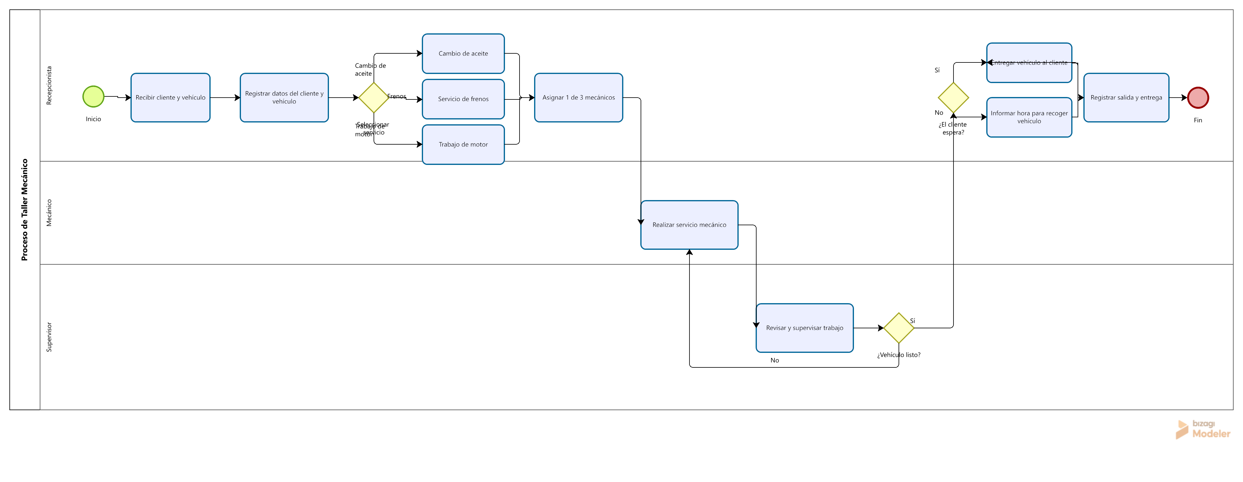
Proyecto de Brandon
Simulación y optimización de un taller mecánico.
El proyecto consiste en simular y optimizar el proceso de atención de un taller mecánico. Incluye la recepción del cliente, el registro del vehículo, la asignación de mecánicos, la realización del servicio, la supervisión del trabajo y la entrega del vehículo. El modelo permitirá analizar tiempos de espera, utilización de recursos y dos escenarios de funcionamiento.

Slide 8
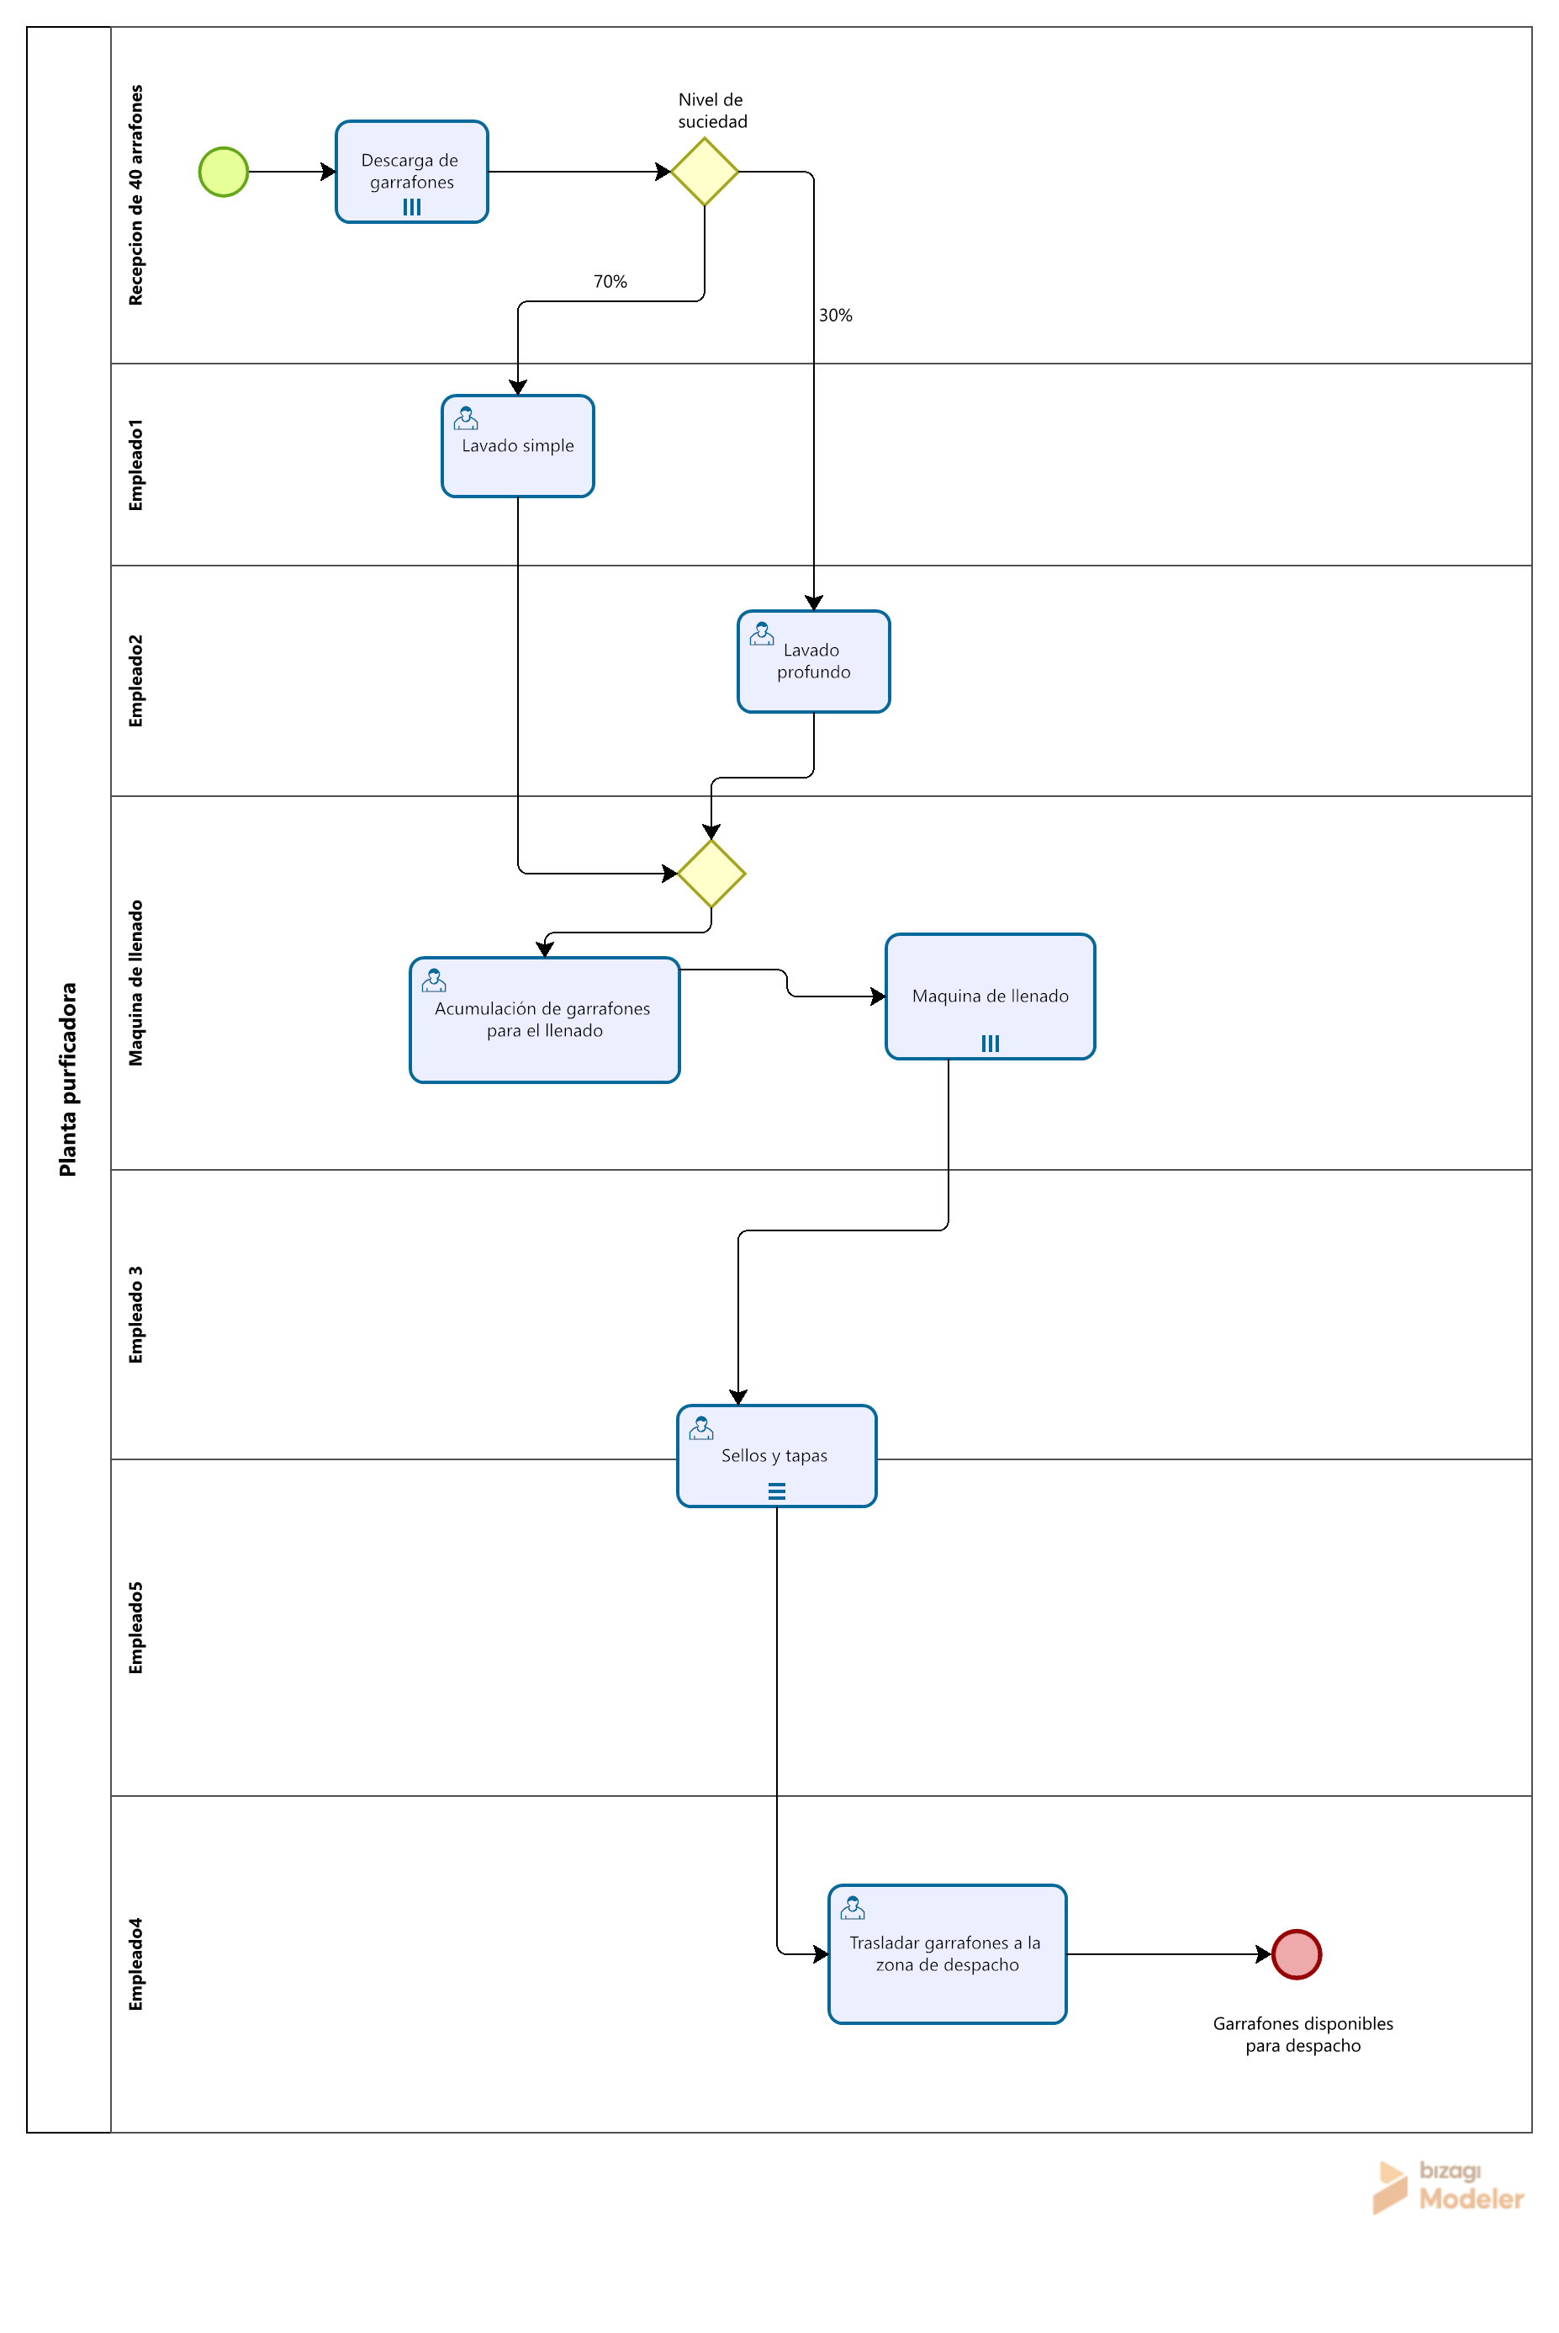
Proyecto de Josefina
Simulación de una planta embotelladora de agua.
El proyecto consiste en simular el procesamiento de un lote de 40 garrafones en una planta embotelladora. Incluye lavado simple y profundo, llenado, colocación de tapas y sellos, traslado y almacenamiento. Se compararán el escenario actual y un segundo escenario con el apoyo del Empleado 5.

Slide 9
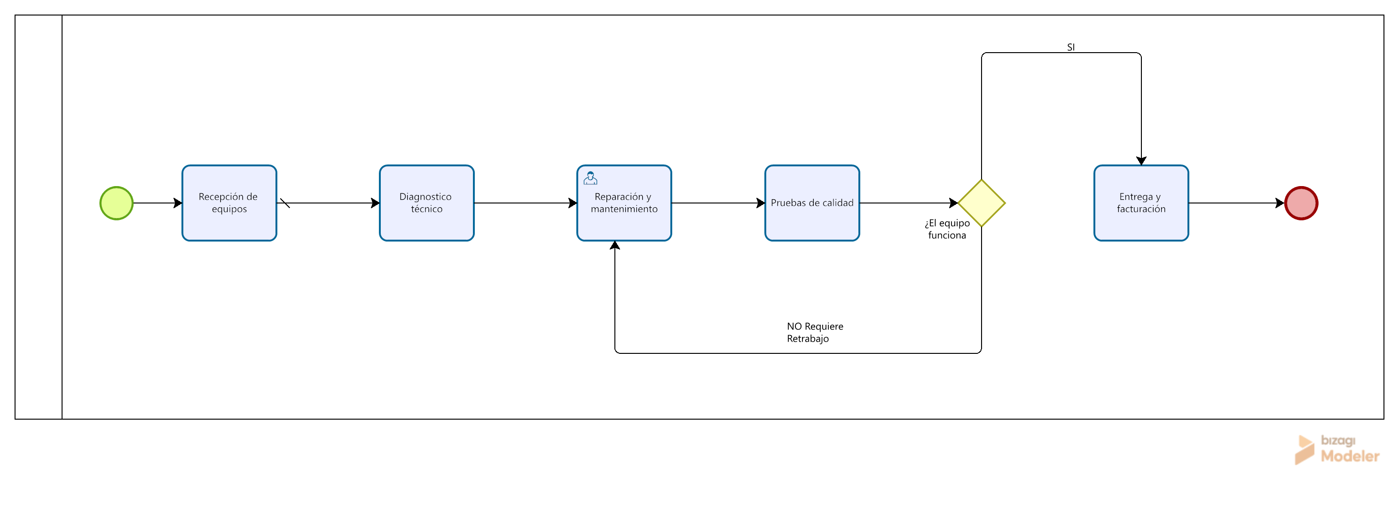
Proyecto de Roberto
Simulación de un taller de electrónica.
El proyecto consiste en simular el proceso de un taller de reparación de equipos electrónicos. Comprende recepción, diagnóstico, reparación, pruebas de calidad, retrabajo, entrega y facturación. Se realizarán pruebas piloto y se comparará el proceso actual con un escenario mejorado.

Slide 10
Cronograma de actividades
Los cronogramas se construyeron a partir de los planes aprobados. Cada fila define una actividad, su periodo y el entregable esperado.
La secuencia respeta las dependencias: primero se define el proceso, después se construye el modelo, se ejecutan pruebas y finalmente se documentan los resultados.
Brandon: 17/08/2026 al 11/10/2026, ocho actividades semanales.
Josefina: 17/08/2026 al 11/10/2026, ocho actividades semanales.
Roberto: 17/08/2026 al 11/10/2026, siete actividades semanales.

Slide 11
Cronograma de Brandon
Actividad | Inicio | Fin | Días
Modelo conceptual | 17/08/2026 | 23/08/2026 | 7
Diseño Java | 24/08/2026 | 30/08/2026 | 7
Aplicación Java inicial | 31/08/2026 | 06/09/2026 | 7
Depuración Java y base Python | 07/09/2026 | 13/09/2026 | 7
Simulación en Python | 14/09/2026 | 20/09/2026 | 7
Dos escenarios | 21/09/2026 | 27/09/2026 | 7
Análisis y gráficas en R | 28/09/2026 | 04/10/2026 | 7
Reporte final | 05/10/2026 | 11/10/2026 | 7

Slide 12
Cronograma de Josefina
Actividad | Inicio | Fin | Días
Parámetros del proceso | 17/08/2026 | 23/08/2026 | 7
Herramienta de simulación | 24/08/2026 | 30/08/2026 | 7
Diagrama y recursos | 31/08/2026 | 06/09/2026 | 7
Modelo inicial | 07/09/2026 | 13/09/2026 | 7
Modelo funcional y pruebas | 14/09/2026 | 20/09/2026 | 7
Escenario base | 21/09/2026 | 27/09/2026 | 7
Segundo escenario | 28/09/2026 | 04/10/2026 | 7
Análisis y reporte | 05/10/2026 | 11/10/2026 | 7

Slide 13
Cronograma de Roberto
Actividad | Inicio | Fin | Días
Diagrama y distribuciones | 17/08/2026 | 23/08/2026 | 7
Modelo lógico y herramienta | 24/08/2026 | 30/08/2026 | 7
Implementación inicial | 31/08/2026 | 06/09/2026 | 7
Implementación completa | 07/09/2026 | 13/09/2026 | 7
Pruebas piloto | 14/09/2026 | 20/09/2026 | 7
Corridas y escenario alternativo | 21/09/2026 | 27/09/2026 | 7
Análisis y reporte final | 28/09/2026 | 11/10/2026 | 14

Slide 14
Recursos humanos, tecnológicos y materiales
Proyecto | Recursos humanos | Recursos tecnológicos | Materiales
Brandon | 1 recepcionista, 3 mecánicos y 1 supervisor | Computadora, IntelliJ IDEA, Java, Python, SimPy y R | Acta, plan, cuestionario, BPMN y archivos de resultados
Josefina | 5 empleados y una máquina de llenado. | Computadora, Internet y Bizagi Modeler | Acta, plan, cuestionario, BPM/PDF y capturas
Roberto | 3 técnicos con funciones de recepción, diagnóstico, reparación, calidad y entrega | Computadora, IntelliJ IDEA, JavaFX, Scene Builder y Bizagi Modeler | Acta, plan, cuestionario, BPMN e imagen del proceso

Slide 15
Costos estimados y equipo usado
Concepto | Brandon | Josefina | Roberto
Software | $0 MXN | $0 MXN | $0 MXN
Equipo de cómputo | Disponible | Disponible | Disponible
Internet | Disponible | Disponible | Disponible
Documentación | Digital | Digital | Digital
Costo directo total | $0 MXN | $0 MXN | $0 MXN
Las personas ejecutoras indicaron que utilizarán equipo y software disponibles o gratuitos. Por ello, el costo monetario directo estimado es de $0 MXN. El tiempo de trabajo constituye un recurso, aunque no se asignó una tarifa económica en los cuestionarios.

Slide 16
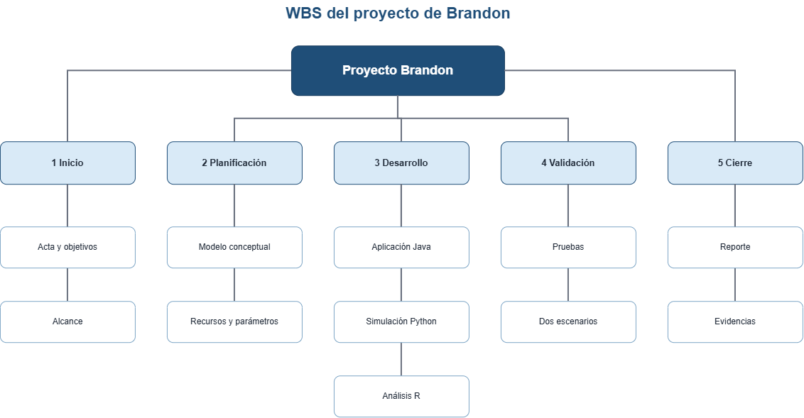
WBS de Brandon
La WBS divide el proyecto de Brandon en etapas y paquetes de trabajo que facilitan su planificación y seguimiento. La estructura comprende el análisis del proceso, el desarrollo de la aplicación en Java, la construcción de la simulación en Python, la evaluación de escenarios y la elaboración del reporte final. Esta organización permite identificar las actividades necesarias y verificar el cumplimiento de cada entregable.

Slide 17
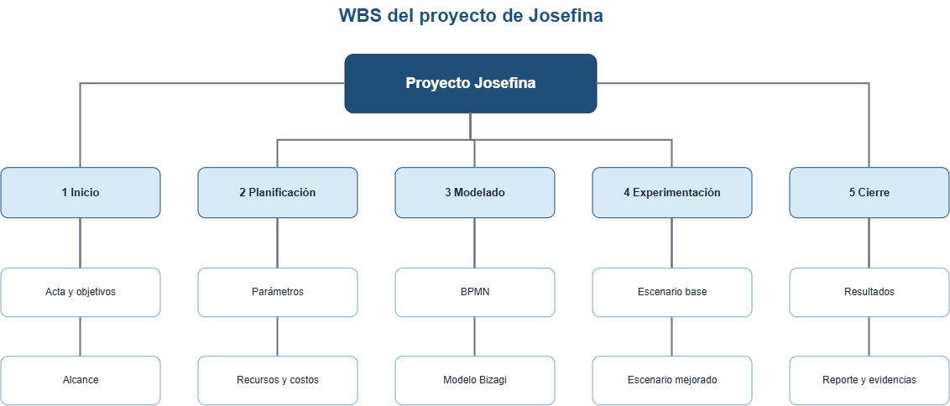
WBS de Josefina
La WBS divide el proyecto de Josefina en etapas y paquetes de trabajo que facilitan su planificación y seguimiento. La estructura comprende la definición de parámetros, el diseño del proceso, la construcción del modelo de simulación, la ejecución de escenarios y el análisis de los resultados.

Slide 18
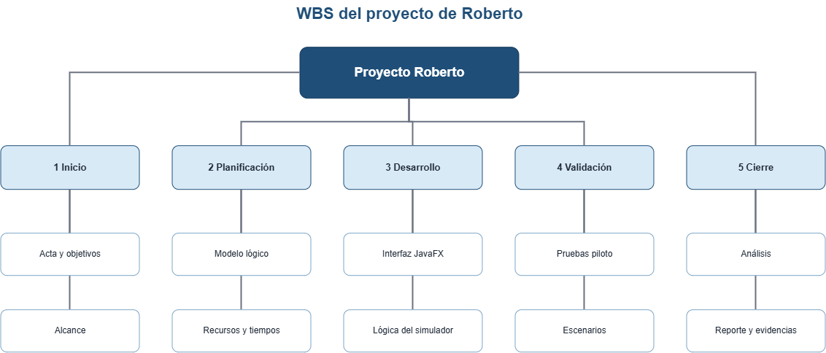
WBS de Roberto
La WBS divide el proyecto de Roberto en etapas y paquetes de trabajo que permiten organizar su ejecución. La estructura comprende el diseño del proceso, la selección de la herramienta, la implementación del modelo, la realización de pruebas y la comparación de escenarios.

Slide 19
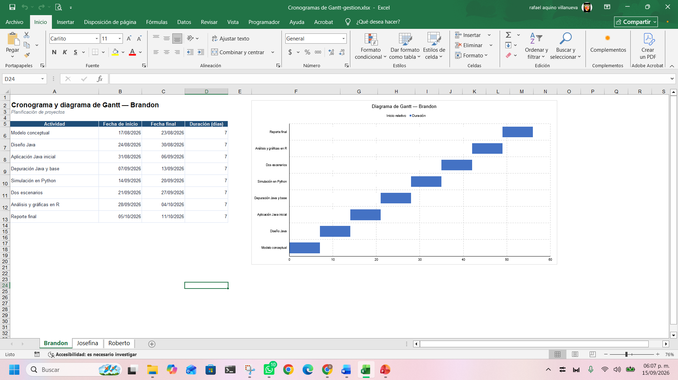
Diagrama de Gantt de Brandon
La posición de cada barra indica la fecha de inicio y su longitud muestra la duración de la actividad en días. El diagrama presenta las actividades del proyecto de Brandon distribuidas durante ocho semanas, del 17 de agosto al 11 de octubre de 2026. La secuencia comienza con el modelo conceptual y el desarrollo en Java, continúa con la simulación y evaluación de escenarios en Python, y finaliza con el análisis de resultados y la elaboración del reporte.

Slide 20
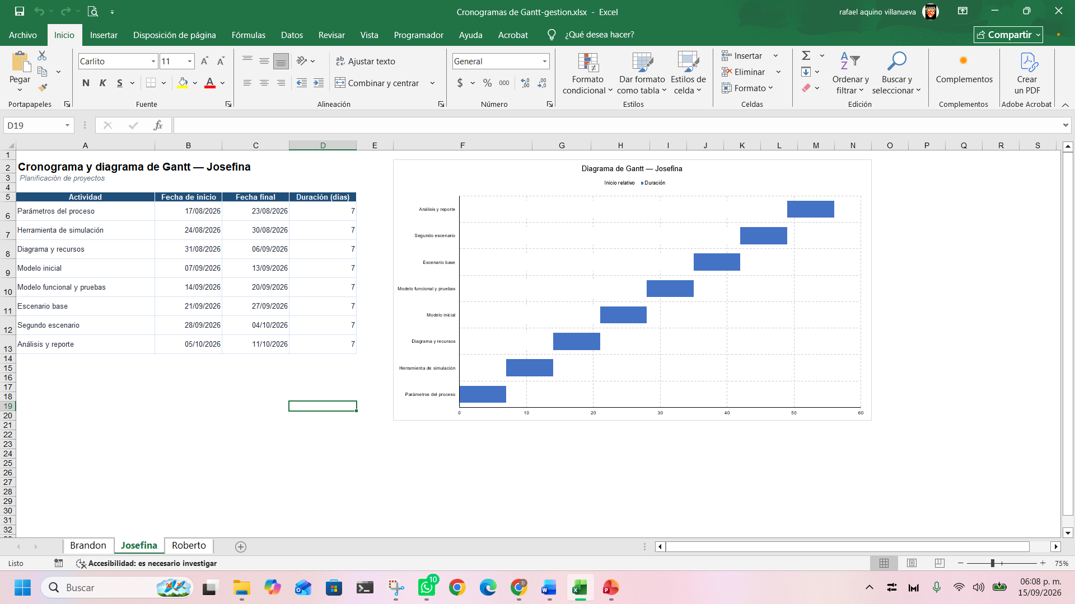
Diagrama de Gantt de Josefina
La posición de cada barra indica la fecha de inicio y su longitud muestra la duración de la actividad en días. El diagrama presenta las actividades del proyecto de Josefina distribuidas durante ocho semanas, del 17 de agosto al 11 de octubre de 2026. La secuencia inicia con la definición de los parámetros y recursos, continúa con la construcción y las pruebas del modelo, y concluye con la comparación de escenarios, el análisis de resultados y la elaboración del reporte.

Slide 21
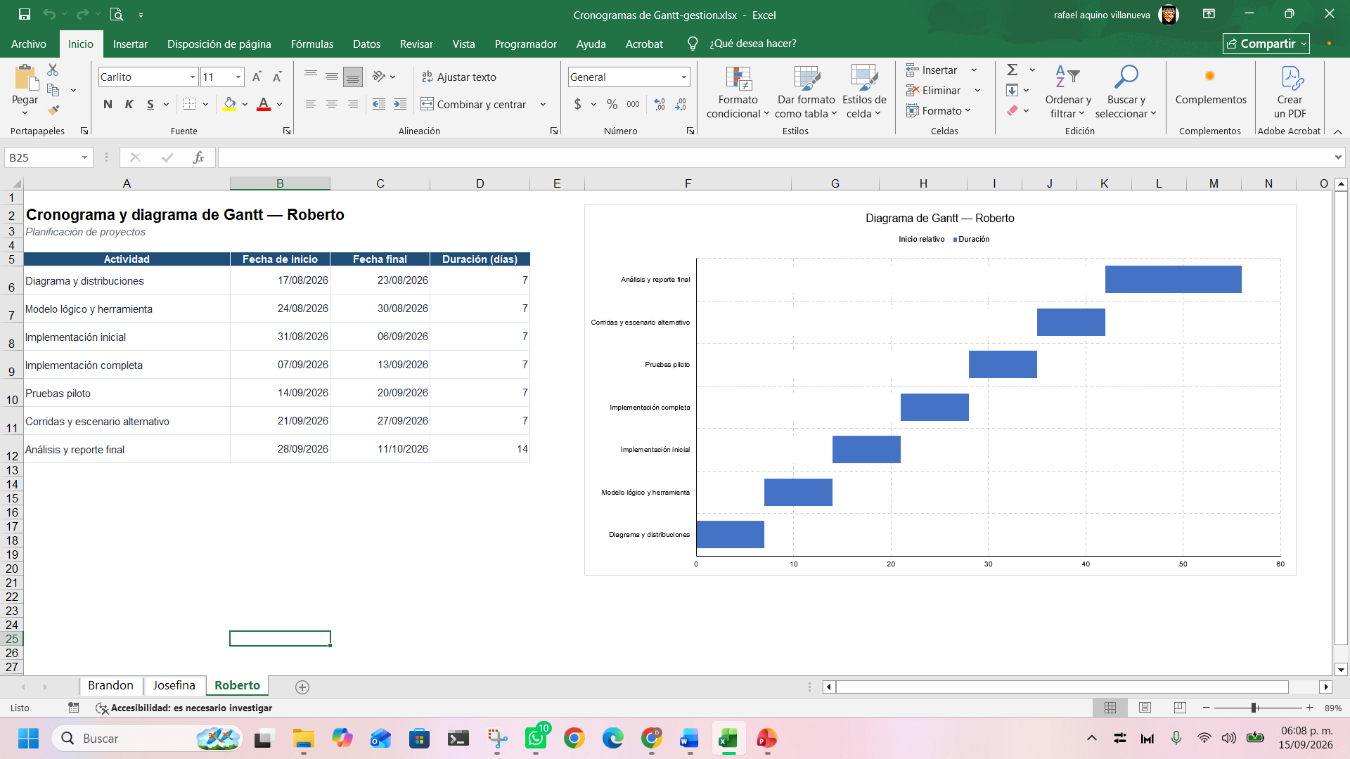
Diagrama de Gantt de Roberto
La posición de cada barra indica la fecha de inicio y su longitud muestra la duración de la actividad en días. El diagrama presenta siete actividades del proyecto de Roberto distribuidas durante ocho semanas, del 17 de agosto al 11 de octubre de 2026. Las primeras seis actividades tienen una duración de siete días, mientras que el análisis y la elaboración del reporte final abarcan catorce días.

Slide 22
Procedimiento realizado
Paso | Actividad | Descripción
1 | Revisión documental | Se revisaron actas, planes, cuestionarios y evidencias de los tres proyectos.
2 | Definición del alcance | Se identificaron objetivos, entregables, límites y fechas finales.
3 | Ordenamiento | Las actividades se organizaron conforme a sus dependencias.
4 | Estimación | Se registraron duraciones, recursos humanos, tecnología y costos.
5 | Representación | Se elaboraron cronogramas, WBS y diagramas de Gantt.
6 | Seguimiento | Los estados y evidencias se actualizaron en Monday y Trello.
7 | Validación | Se verificó que cada elemento coincidiera con la evidencia disponible
El procedimiento comenzó con la revisión de las actas, planes, cuestionarios y evidencias disponibles. Posteriormente, se definió el alcance, se ordenaron las actividades y se estimaron los recursos, tiempos y costos. Finalmente, se elaboraron los cronogramas, las WBS y los diagramas de Gantt, y se actualizaron los avances en Monday y Trello.

Slide 23
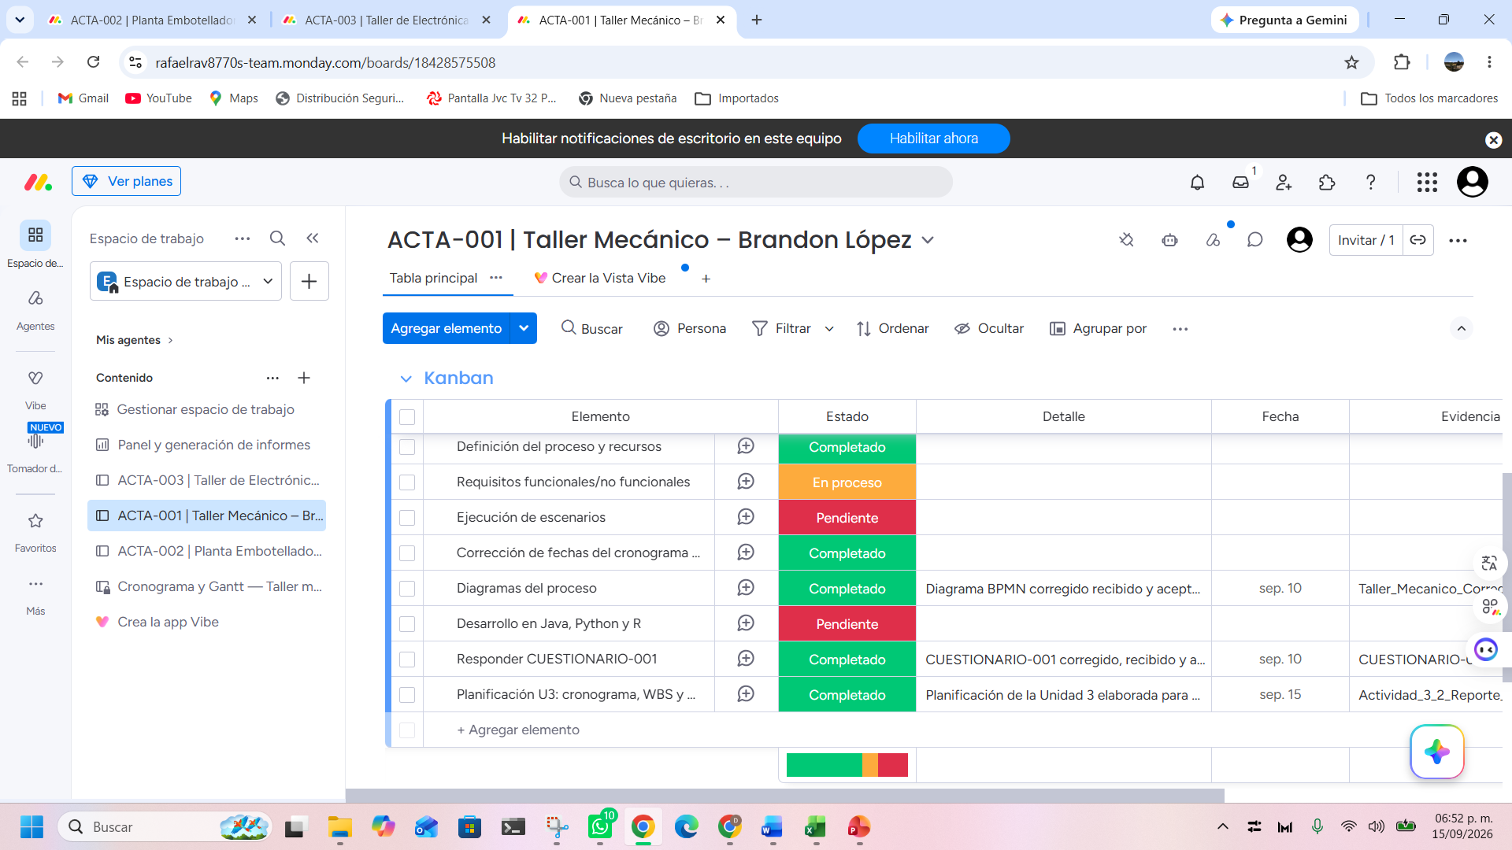
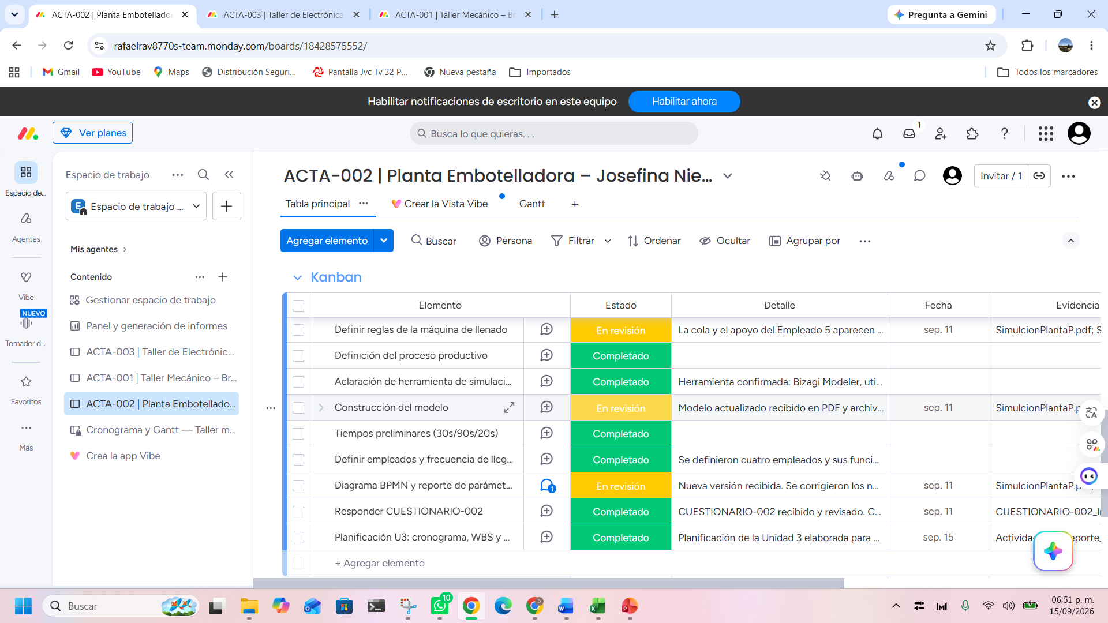
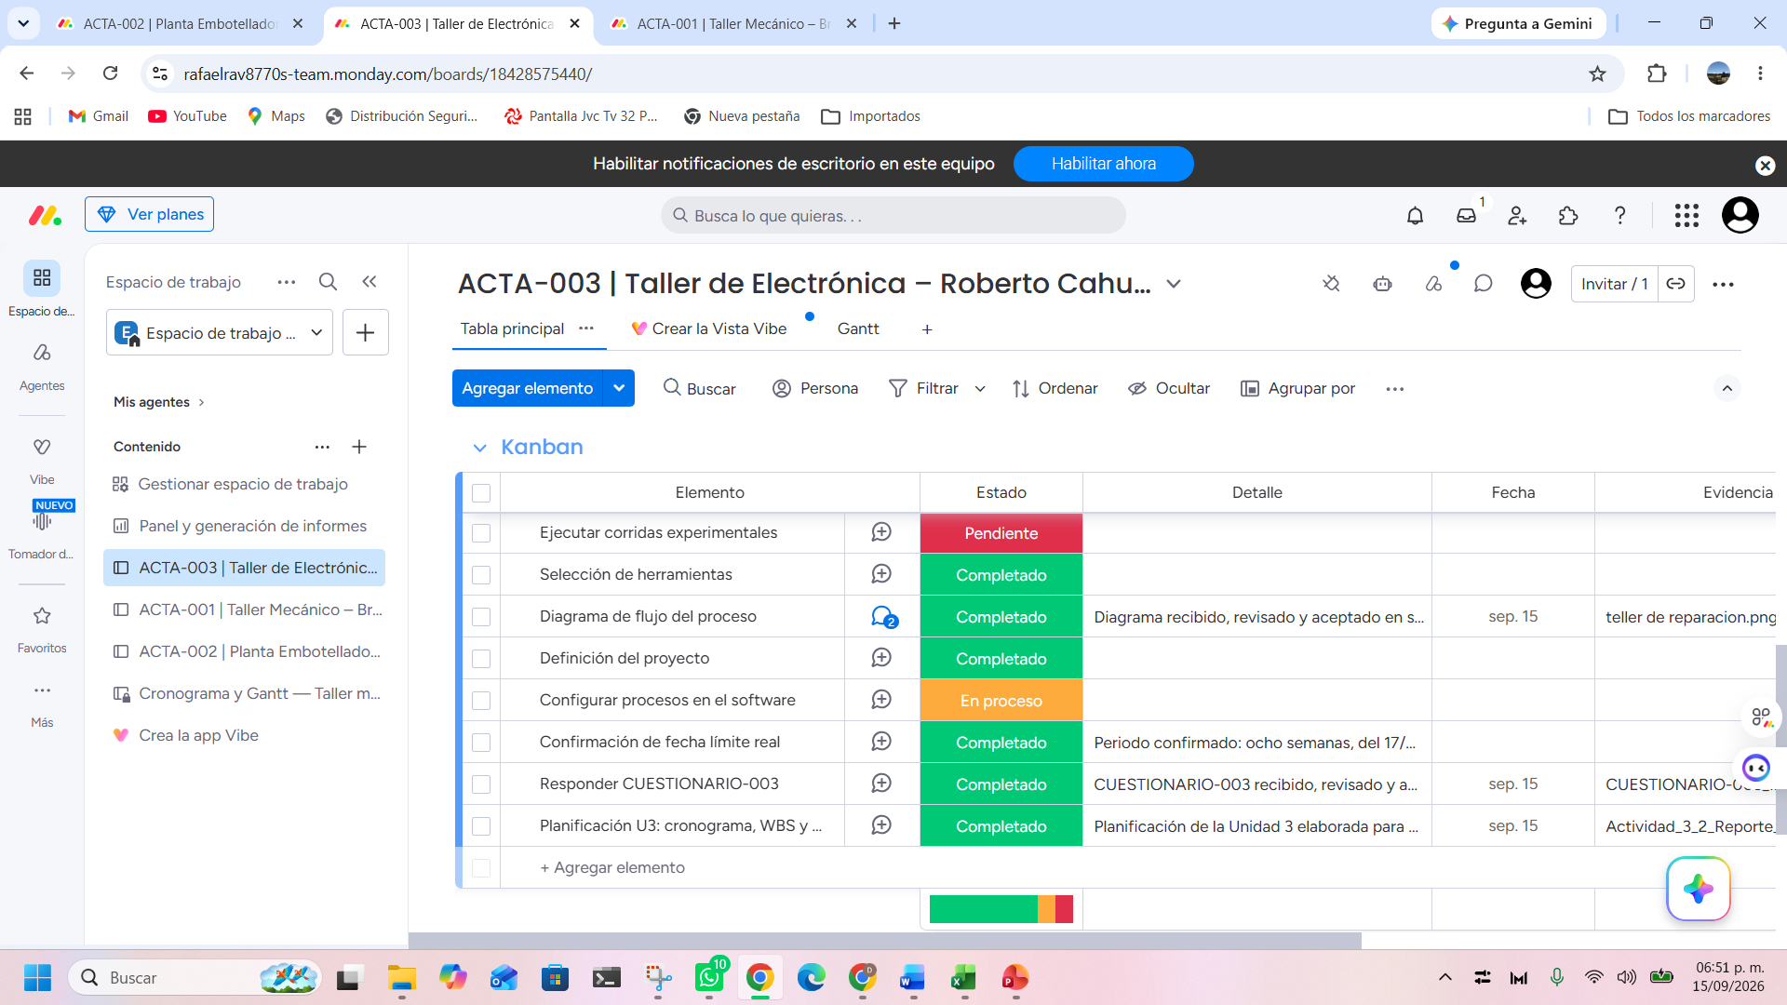
Evidencias de Monday
Las capturas presentan la vista principal de los tableros de Brandon, Josefina y Roberto en Monday. En ellas se observa la organización de las actividades, sus responsables, fechas programadas y estados de avance, lo que permite mantener un seguimiento centralizado de los tres proyectos.

Slide 24
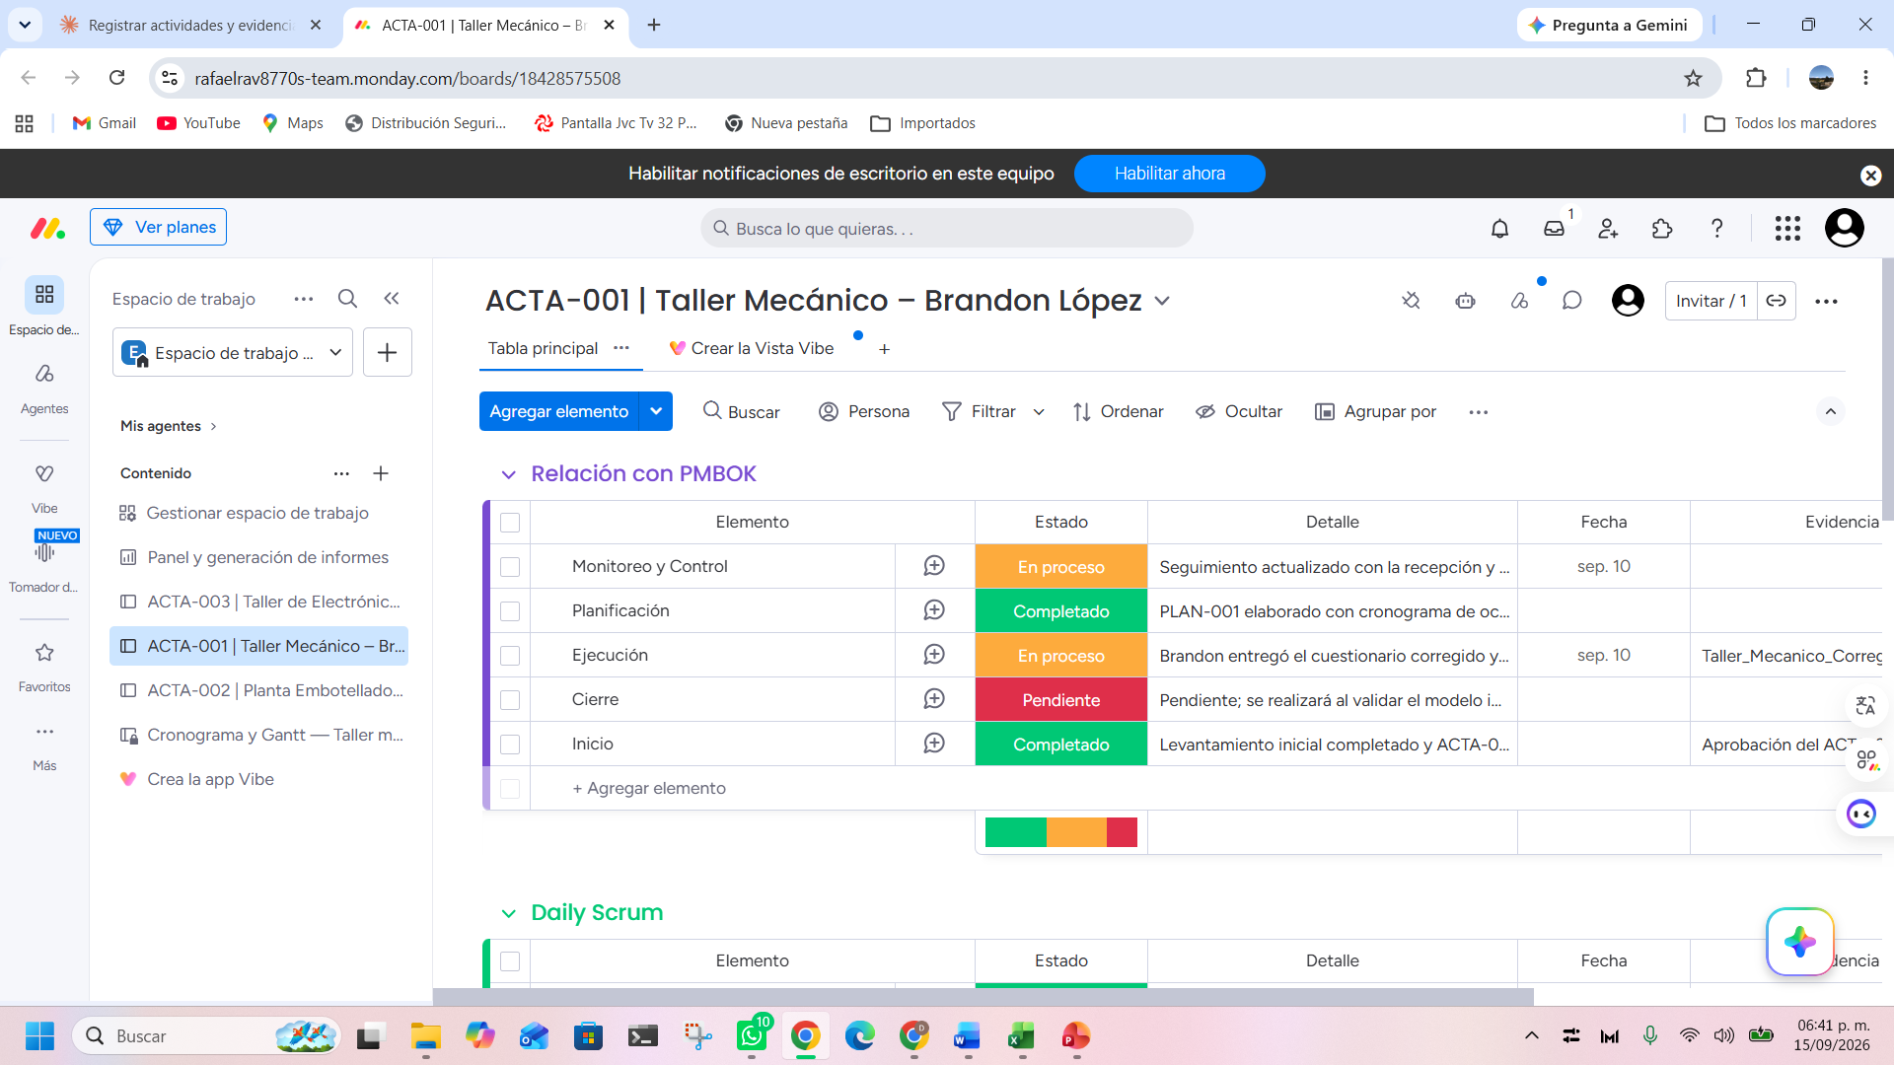
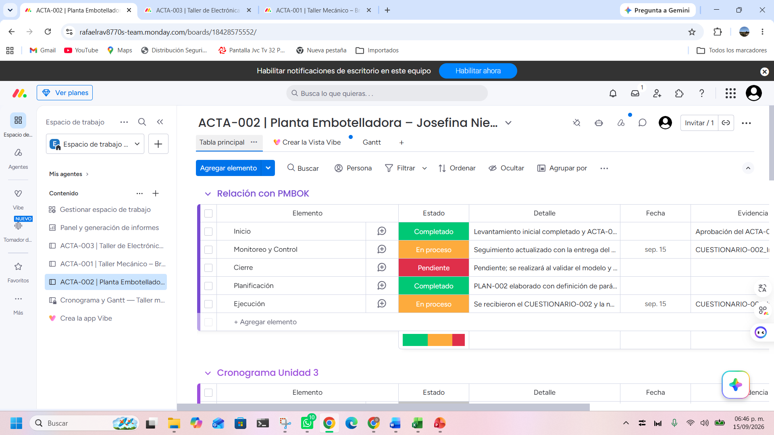
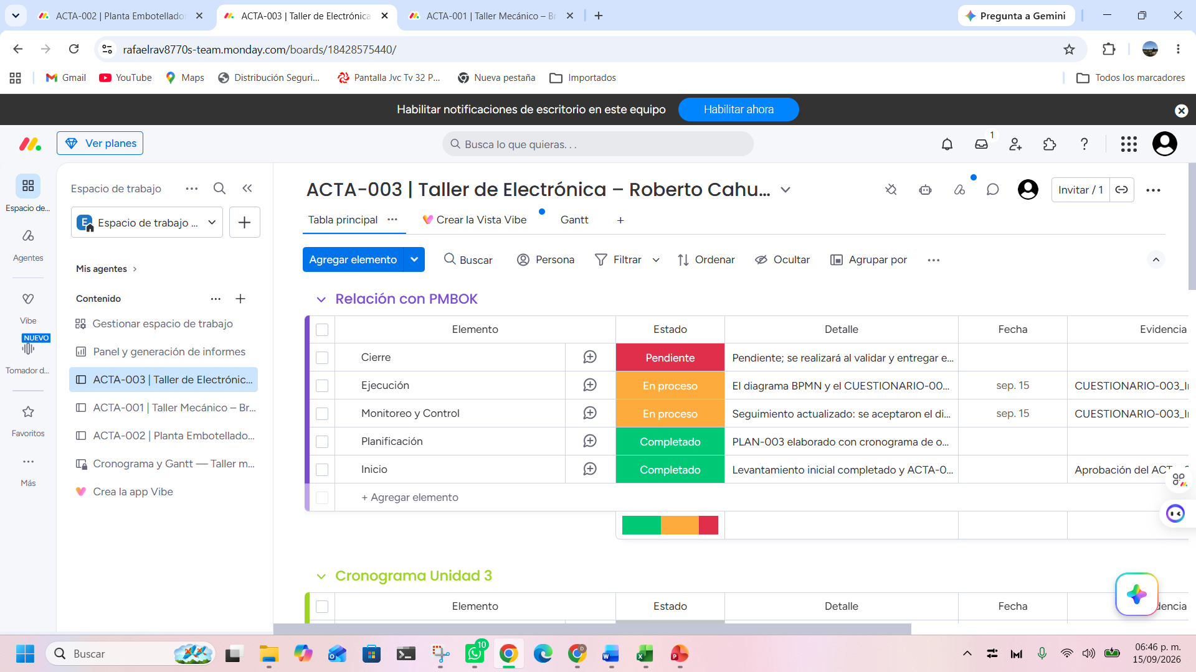
Actividades y evidencias registradas en Monday
Monday permitió registrar el avance de cada actividad, asignar fechas y visualizar su estado actual. Las capturas muestran las tareas correspondientes a Brandon, Josefina y Roberto, junto con las evidencias disponibles para comprobar el progreso de sus proyectos.

Slide 25
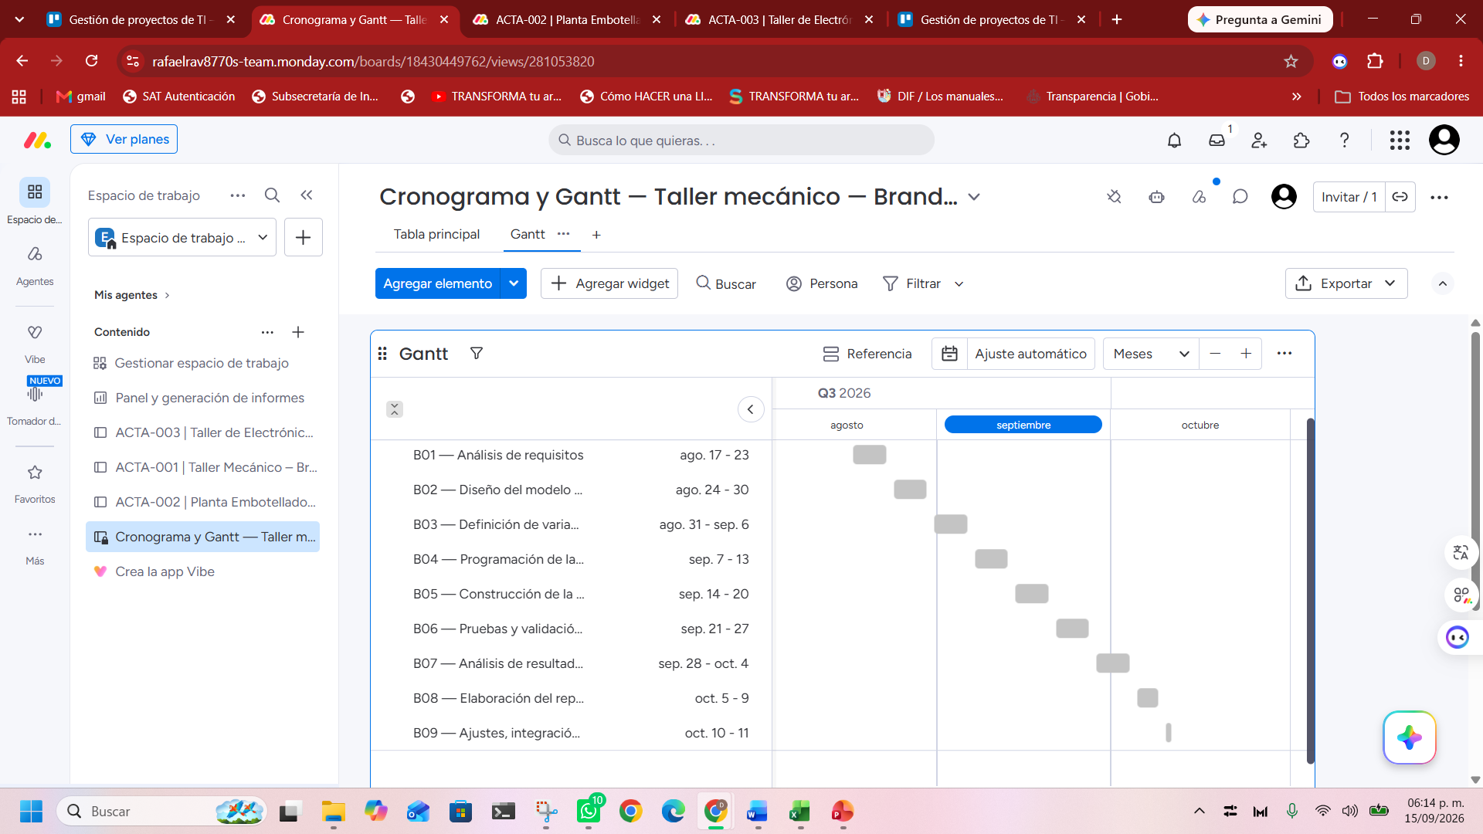
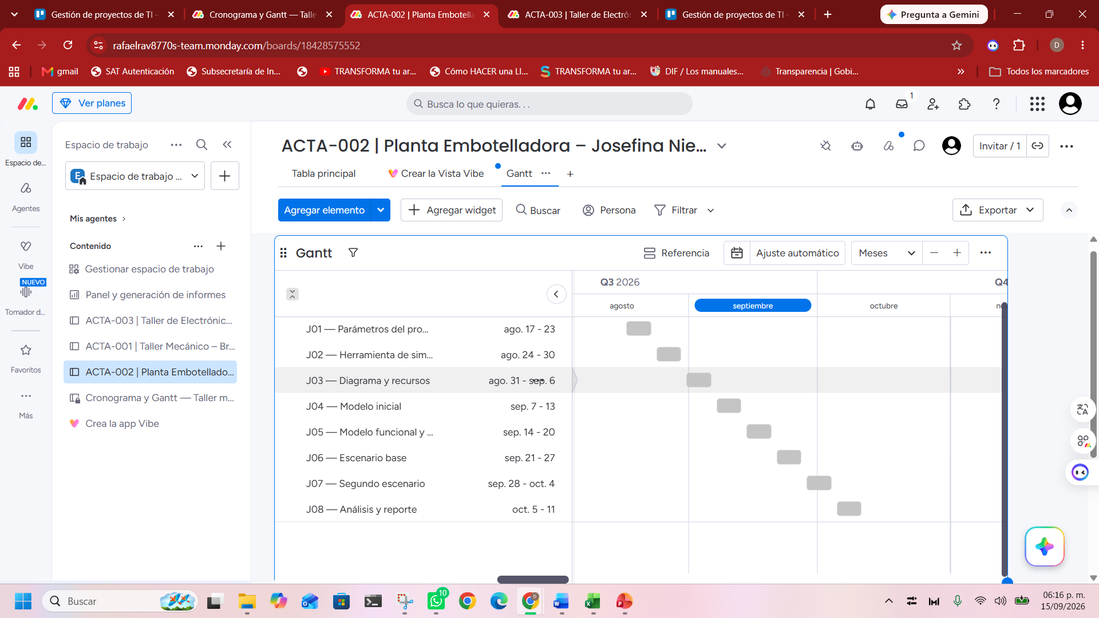
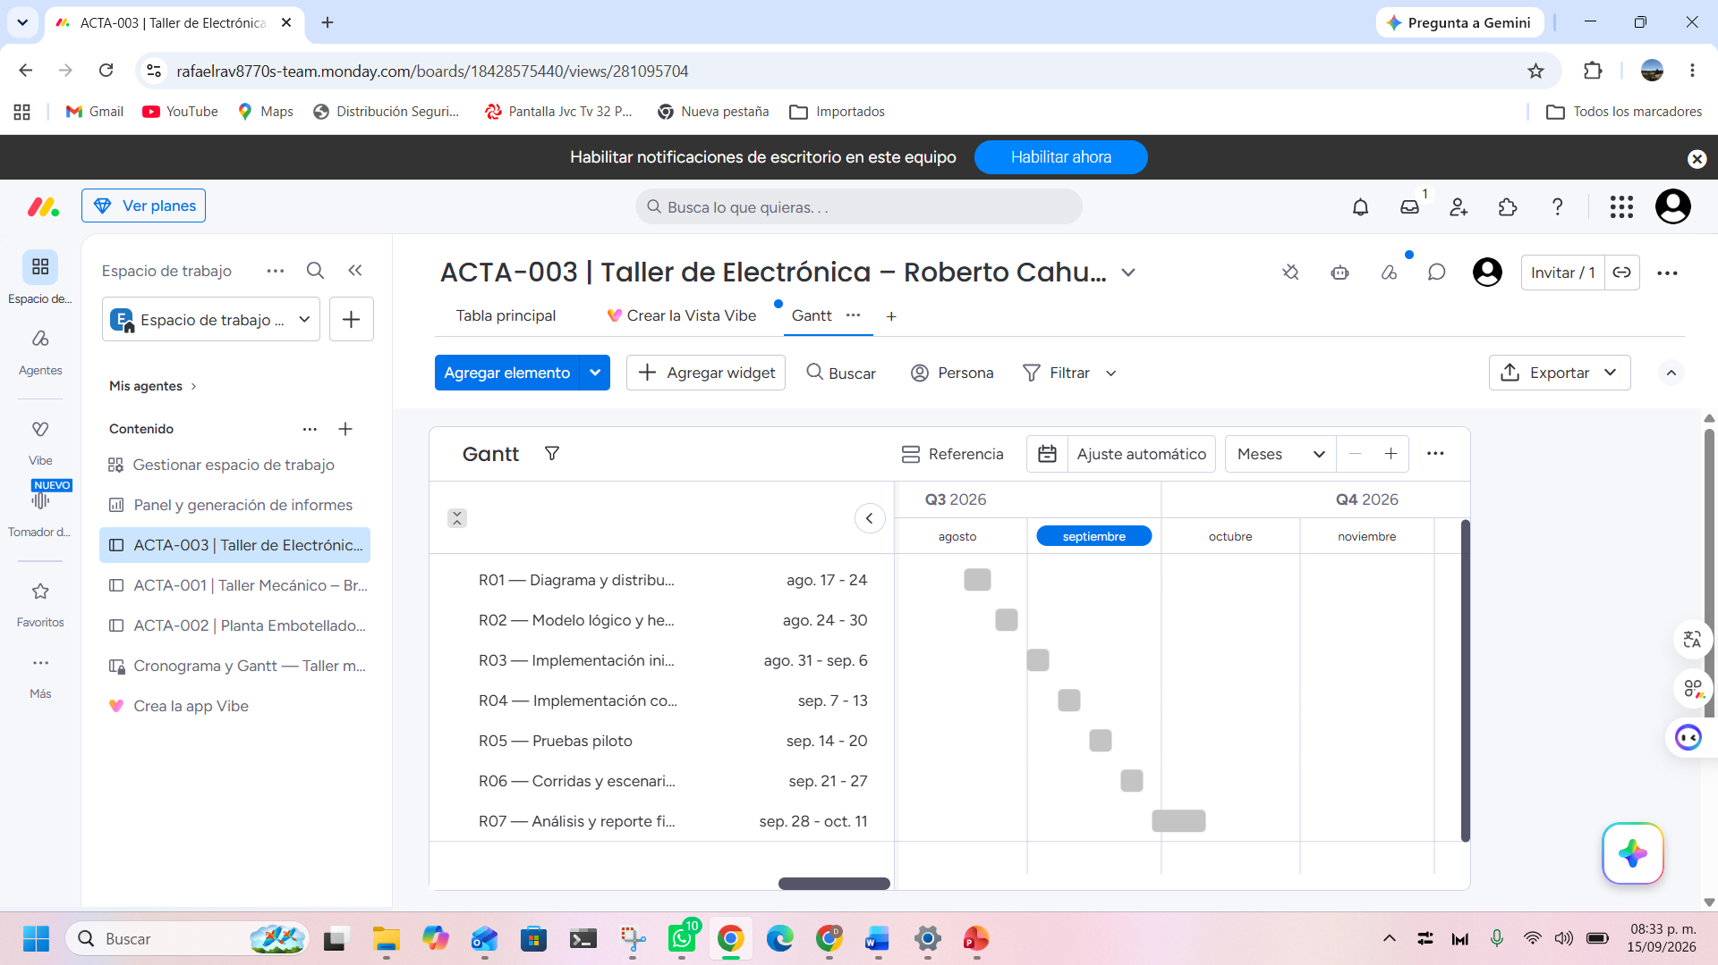
Vista Gantt de los proyectos en Monday
Las vistas Gantt muestran la distribución de las actividades durante las ocho semanas de trabajo. Esta representación permite identificar las fechas de inicio y fin, la duración de cada tarea y la secuencia prevista para completar los tres proyectos.

Slide 26
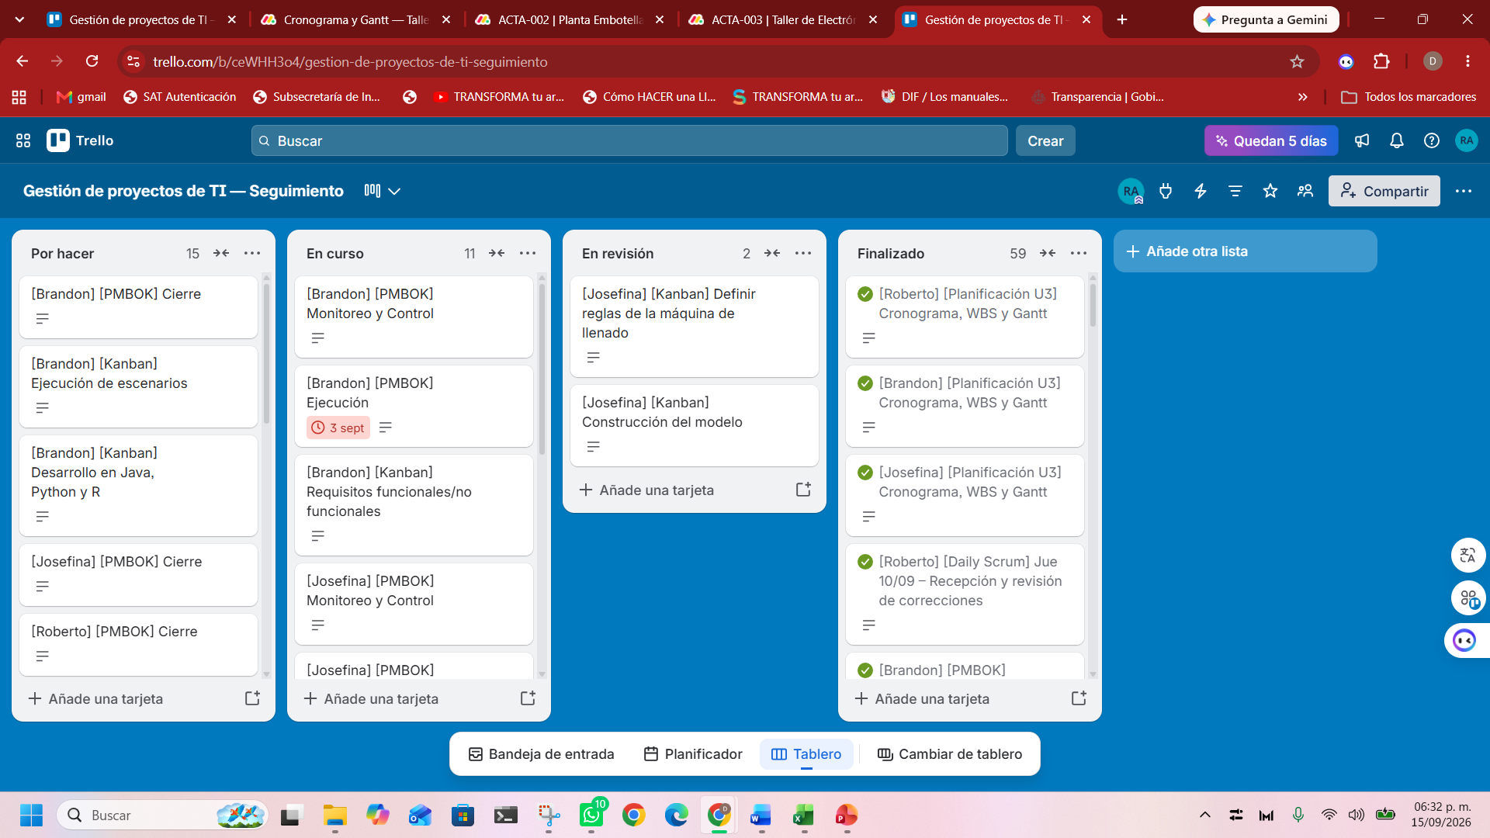
Seguimiento general en Trello
Trello se utilizó como una herramienta complementaria para concentrar el seguimiento general de los proyectos. El tablero organiza las actividades según su estado y conserva una referencia de los avances, entregables y evidencias registrados durante la práctica.

Slide 27
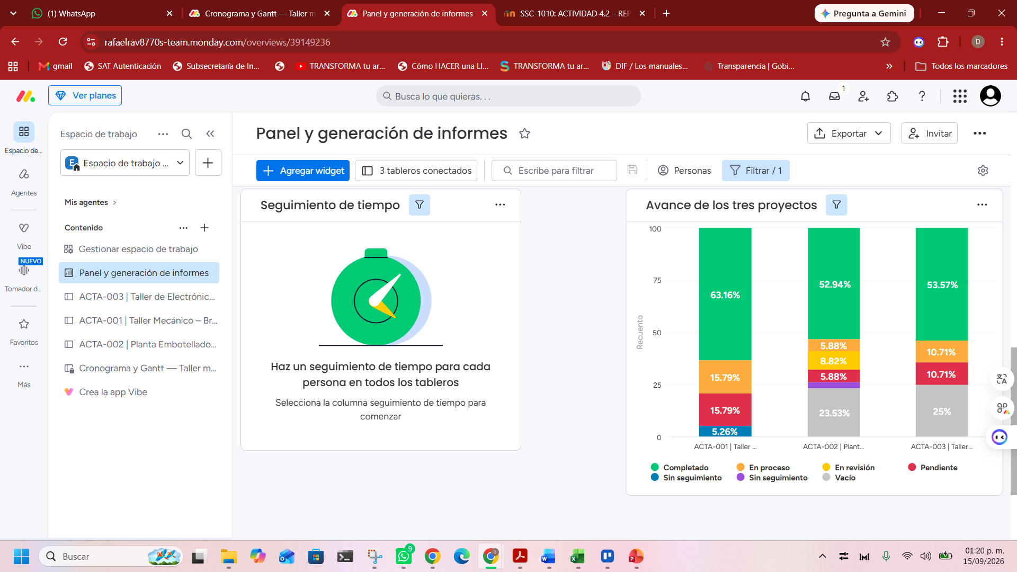
Resultados obtenidos
La práctica produjo tres cronogramas, tres WBS, tres diagramas de Gantt y una estimación consolidada de recursos y costos. Brandon cuenta con el diagrama y el cuestionario finalizados y continúa con la simulación en Python. Josefina tiene el diagrama aprobado y trabaja en el modelo funcional y las pruebas. Roberto tiene el diagrama aprobado y continúa con el modelo funcional y las pruebas piloto.
Resultado | Cantidad
Proyectos planificados | 3
Cronogramas elaborados | 3
WBS elaboradas | 3
Diagramas de Gantt | 3
Estimaciones de costos directos | 3
Plataforma principal de seguimiento | Monday

Slide 28
Conclusion
La práctica demostró que la planificación integra decisiones sobre alcance, tiempo, recursos y costos. Los cronogramas ordenaron las actividades y permitieron reconocer las dependencias; la WBS mostró el trabajo como una estructura jerárquica; y los diagramas de Gantt facilitaron observar la duración y el solapamiento de las tareas.
Los tres proyectos pueden continuar dentro de sus periodos de trabajo si se mantienen las revisiones y se generan oportunamente las evidencias de los escenarios. El uso de Monday permitió centralizar estados y documentos, mientras que en Trello se conservo una copia del seguimiento.
Como resultado, se obtuvo una planificación comprensible, verificable y útil para orientar la ejecución hasta la entrega final.

Slide 29
Fuentes de información
Aquino Villanueva, R. (2026). GPTI [Repositorio de GitHub]. https://github.com/rafaelrav8770/GPTI
Asana. (2024). Cronograma de proyecto: qué es y cómo crear uno. https://asana.com/es/resources/project-schedule
Atlassian. (2024). Guía del diagrama de Gantt. https://www.atlassian.com/es/agile/project-management/gantt-chart
Project Manager. (2024). Work Breakdown Structure (WBS) in Project Management. https://www.projectmanager.com/guides/work-breakdown-structure
Notes:
[Sources]
- Repositorio GPTI del usuario.
- Documentos de proyecto y capturas de Monday.com proporcionados por el usuario.
- Material docente y Guía PMBOK 7 utilizada en la materia.
[/Sources]

